Slide 1



Дослідження моделей та інформаційних технологій виявлення фейкових новин
Шагун А. С., ІПЗм-23-1
Науковий керівник: проф. Смеляков С.В.
20 червня 2025

Slide 2
Дослідження
Актуальність та стан розвитку галузі:
Фейкові новини – одна з найбільших загроз інформаційного простору. Швидкість розповсюдження через соцмережі, поява генеративного ШІ загострюють проблему. Необхідні автоматизовані рішення на основі NLP та ML.
Чітке визначення напряму дослідження:
Класифікація текстів у сфері інформаційної безпеки.
Об’єкт дослідження:
Процеси класифікації новин у цифровому середовищі за допомогою алгоритмів машинного навчання та методів обробки природної мови.
Notes:
Сьогодні фейкові новини є серйозною загрозою для інформаційної безпеки суспільства. Особливо актуальним є це питання в умовах воєнного часу, інформаційної війни, а також поширення контенту через соціальні мережі.

Slide 3
Огляд літератури
Zhou X., Zafarani R. "Fake News Detection: A Survey" – методи класифікації фейків;
Derkach A. – CNN для виявлення маніпулятивного контенту;
Висоцька Н. – NLP-підходи до аналізу новин;
Турута А., Бабій О. – особливості стилістики та контексту;
Свищ І. – порівняння класичних моделей ML;
Чирун М., Романчук А. – мультимодальні рішення (текст + зображення).
Notes:
Зробив огляд джерел, де основний акцент на:
огляд методів виявлення фейкових новин
застосування CNN для виявлення маніпулятивного контенту.
дослідження NLP-методів для аналізу нови
лінгвістичні аспекти дезінформації.
порівняння ефективність класичних моделей ML.
мультимодальні рішення, які об’єднують текстові та візуальні ознаки.

Slide 4
Огляд літератури
Основні теоретичні положення:
класифікація фейкових новин базується на виявленні лексичних, синтаксичних, семантичних ознак;
ефективність класичних моделей машинного навчання (Naive Bayes, SVM, Random Forest) підтверджено;
глибинні моделі (CNN, BERT) забезпечують вищу точність, але потребують більше ресурсів;
використання NLP покращує аналіз стилістики, логіки та структури новинного тексту.
Зазначення прогалин у наявних дослідженнях:
недостатність метрик для повної оцінки переваг моделей;
брак рекомендацій щодо вибору та використання моделей.
4
Notes:
До прогалин можна віднести:

Slide 5
Постановка задачі
Чітке формулювання проблеми:
Створенні збалансованої, ефективної та доступної для інтеграції системи виявлення фейкових новин на основі сучасних AI-підходів.
Очікувані результати:
створення системи класифікації новин;
вибір оптимальної моделі серед кількох ML-підходів;
проведення експериментального дослідження на великому датасеті;
застосування багатокритеріального аналізу для обґрунтованого вибору моделі.
5
Notes:
Проблема, яку я вирішував, полягає в тому, що існуючі інструменти не забезпечують балансу між точністю, швидкодією та можливістю впровадження. Метою було створення ефективної системи класифікації новин. Основні задачі: реалізувати систему, протестувати кілька моделей, оцінити їх за низкою критеріїв і обґрунтовано обрати найкращу для практичного використання.

Slide 6
Методологія
аналіз літератури: дослідження підходів до виявлення фейкових новин
багатокритеріальний аналіз: оцінка точності, швидкості, споживання ресурсів
експериментальне дослідження: три моделі машинного навчання
систематизація результатів: порівняння моделей та формування висновків
Notes:
Використано такі методології:
аналіз наукових джерел;
застосування багатокритеріального аналізу; і підсумкову систематизацію результаті
експериментальне дослідження: застосування трьох моделей машинного навчання
систематизація даних – аналіз та узагальнення результатів експериментів.

Slide 7
Зміст проведеного дослідження
Вхідні дані:
відкриті джерела: Kaggle (датасет з близько 40 000 новин), медіа-ресурси
5 моделей: логістична регресія, метод опорних векторів, випадковий ліс (random forest), XGBoost, BERT (Bidirectional Encoder Representations from Transformers)
наукові роботи;
Notes:
Для забезпечення об’єктивності багатокритеріального аналізу, вхідними даними для дослідження стали відкриті датасети з новинами, офіційна документація бібліотек машинного навчання, наукові публікації з тематики NLP, а також статистичні характеристики з результатів класифікації.

Slide 8
Зміст проведеного дослідження
Критерії:
точність класифікації;
швидкість навчання моделі;
швидкість прогнозування;
використання памʼяті;
простота використання моделі.
Послідовність:
збір та систематизація даних по кожній альтернативі;
визначення Парето-оптимальних альтернатив;
нормалізація оцінок альтернатив за критеріями;
визначення вагових коефіцієнтів;
розрахунок інтегральних оцінок.
8
Notes:
Для оцінювання моделей машинного навчання використовувалося 5 ключових критеріїв: – точність класифікації — частка правильно класифікованих новин серед усіх прикладів; – швидкість навчання моделі — час, необхідний для тренування моделі на навчальній вибірці; – швидкість прогнозування — середній час, за який модель приймає рішення для одного прикладу; – використання пам’яті — кількість оперативної пам’яті, яку споживає модель під час роботи; – простота використання моделі — легкість реалізації, документація, стабільність, підтримка в бібліотеках.
Аналіз виконувався наступним чином: – збір інформації про кожну модель; – нормалізація оцінок за критеріями в діапазоні від 0 до 1; – визначення вагових коефіцієнтів для кожного критерію; – застосування згорткової функції з урахуванням ваг; – обрахування інтегральної оцінки та ранжування моделей за ефективністю.

Slide 9
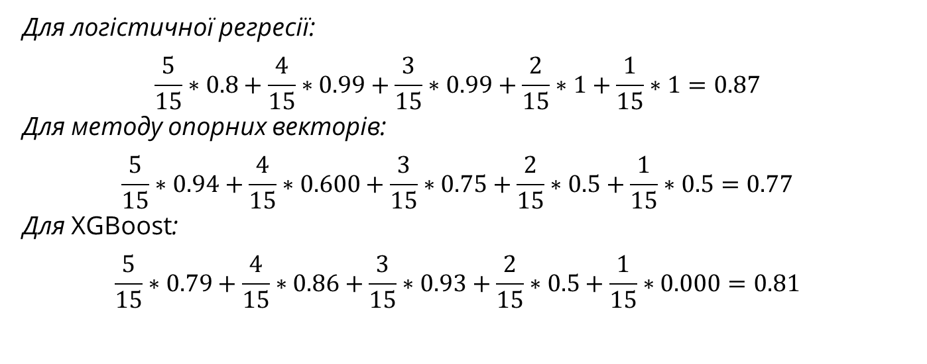
Результати дослідження
Для логістичної регресії:
$$\frac{5}{15}∗0.8+\frac{4}{15}∗0.99+\frac{3}{15}∗0.99+\frac{2}{15}∗1+\frac{1}{15}∗1=0.87$$
Для методу опорних векторів:
$$\frac{5}{15}∗0.94+\frac{4}{15}∗0.600+\frac{3}{15}∗0.75+\frac{2}{15}∗0.5+\frac{1}{15}∗0.5=0.77$$
Для XGBoost:
$$\frac{5}{15}∗0.79+\frac{4}{15}∗0.86+\frac{3}{15}∗0.93+\frac{2}{15}∗0.5+\frac{1}{15}∗0.000=0.81$$
9
Notes:
Було проаналізовано 5 моделей: Logistic Regression, SVM, Random Forest, XGBoost і BERT
Logistic Regression — має найкращий баланс точності, простоти реалізації та швидкодії;
– Support Vector Machine (SVM) — продемонструвала високу точність класифікації при прийнятному рівні споживання ресурсів;
– XGBoost — дещо поступається за швидкодією, але є однією з найточніших моделей.
Моделі Random Forest та BERT не потрапили до Парето-множини через гірші показники за кількома критеріями одночасно: високу тривалість навчання і класифікації, а також значне використанн

Slide 10
Архітектура програмної системи
Модулі:
модуль передобробки (SpaCy, NLTK);
модуль навчання моделей;
модуль оцінки моделей;
модуль тестування моделі.
Notes:
Прототипом є програмна система на Python. Вона складається з модулів передобробки, навчання, оцінки та тестування. Усі модулі працюють із єдиним підготовленим датасетом і забезпечують однакові умови для порівняння якості класифікації.

Slide 11
Опис програмного забезпечення
Опис процесу розробки:
розробка велася на основі результатів теоретичного дослідження: використано найефективніші моделі класифікації;
Етапи розробки:
розробка структури програми та логіки взаємодії модулів;
реалізація модуля передобробки тексту (очищення, токенізація, лематизація);
створення модуля векторизації з використанням TF-IDF;
побудова моделей класифікації: Logistic Regression, SVM, XGBoost;
реалізація інтерфейсу командного рядка для взаємодії з користувачем.
Notes:
Розробка додатка проводилася поетапно на основі теоретичного дослідження: від розробки структури програми до реалізації інтерфейса.

Slide 12

Опис програмного забезпечення
Метрики:
$$\text{Точність}= \frac{TP+TN}{TP+TN+FP+FN}$$
$$\text{П}\text{о}внота= \frac{TP}{TP+FN}$$
$$\text{точність позитивного передбачення}= \frac{TP}{TP+FP}$$
Notes:
Точність: Показує загальну частку правильно класифікованих прикладів (як фейкових, так і справжніх) серед усіх прикладів.
Повнота: Відображає, яку частку всіх фейкових новин (позитивних прикладів) модель правильно виявила. Чим вищий recall — тим менше фейкових новин залишились непоміченими.
Точність позитивного передбачення: Показує, яку частку новин, позначених як фейкові, дійсно є фейковими. Висока precision означає, що модель рідко помиляється, коли каже, що новина — фейкова.
TP (True Positives) — фейкові новини, які модель правильно розпізнала як фейкові;
TN (True Negatives) — реальні новини, які модель правильно розпізнала як справжні;
FP (False Positives) — реальні новини, які модель помилково розпізнала як фейкові;
FN (False Negatives) — фейкові новини, які модель не розпізнала і помилково визнала справжніми.

Slide 13
Результати та аналіз
Модель | Точність | Повнота | Точність позитивного класу
Логістична регресія | 88% | 87% | 86%
Метод опорних векторів | 90% | 89% | 90%
XGBoost | 91% | 92% | 93%
Notes:
XGBoost продемонструвала найвищі значення за всіма трьома ключовими метриками: точність (91%), повнота (92%) та точність позитивного класу (93%). Це свідчить про її високу ефективність для виявлення фейкових новин.
Метод опорних векторів (SVM) показав другу за якістю класифікацію: 90% точності, 89% повноти та 90% precision. Його можна розглядати як стабільний варіант.
Логістична регресія очікувано поступається іншим моделям за всіма трьома показниками, але вона є найшвидшою і найлегшою у впровадженні

Slide 14


Публікація результатів
1 Міжнародна науково-практична конференція «СУЧАСНІ ІНФОРМАЦІЙНІ ТЕХНОЛОГІЇ ТА СИСТЕМИ ШТУЧНОГО ІНТЕЛЕКТУ MIT@AIS-2025
Notes:
Результати дослідження були представлені на молодіжній конференції, яка проводилася в межах 1-ї Міжнародної науково-практичної конференції «СУЧАСНІ ІНФОРМАЦІЙНІ ТЕХНОЛОГІЇ ТА СИСТЕМИ ШТУЧНОГО ІНТЕЛЕКТУ».

Slide 15
Висновки
Результати теоретичного та експериментального дослідження доводять ефективність використання моделей машинного навчання для автоматичного виявлення фейкових новин.
Розроблена Python-система дозволила реалізувати повний цикл обробки новинного тексту — від очищення до класифікації та збереження моделі.
Отримані висновки дають підстави для таких рекомендацій щодо вибору моделей:
– XGBoost – найточніша модель для критично важливих завдань класифікації;
– Logistic Regression – збалансоване рішення з простим впровадженням і високою швидкодією;
– Метод опорних векторів – придатний для задач, де важлива стабільність і точність прогнозу.
Notes:
Теоретичне та експериментальне дослідження продемонструвало ефективність використання моделей машинного навчання для класифікації фейкових новин. Реалізована Python-система дозволила виконати комплексне порівняння підходів за низкою метрик, включно з точністю, швидкодією та простотою впровадження.
Результати підтвердили, що не існує універсального рішення для всіх задач. Натомість вибір моделі повинен базуватись на вимогах до конкретного застосування: – XGBoost — найвища точність, рекомендована для задач з високими вимогами до якості класифікації; – Logistic Regression — найшвидша модель з простою реалізацією, оптимальна для швидкого впровадження; – SVM — компромісний варіант із хорошими метриками та стабільною поведінкою.

Slide 16
Дякую за увагу

